Slide 1
Бюджет для граждан
К проекту решения Собрания депутатов Аликовского района
«О бюджете Аликовского района Чувашской Республики на 2018 год и на плановый период 2019 и 2020 годов»

Slide 2
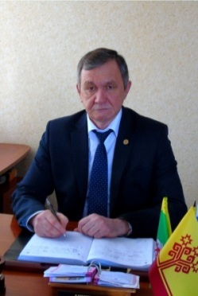
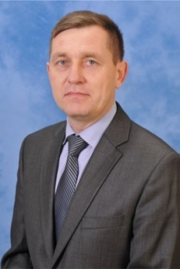
Обращение главы Аликовского района и главы администрации Аликовского района к гражданам
Куликов
Александр Николаевич
Глава администрации Аликовского района
Волков
Владислав Константинович
Глава Аликовского района
Уважаемые жители Аликовского района
Каждый житель Аликовского района должен иметь возможность в полном объеме получить информацию о том, из чего складывается бюджет нашего района, какие программы являются приоритетными и на что расходуется каждый рубль.
Не первый год мы разрабатываем «Бюджет для граждан» - финансовый документ, содержащий положения основного финансового документа Аликовского района – районного бюджета и отчета о его исполнении.
Информация в доступной форме знакомит Вас с основными целями, задачами и приоритетными направлениями бюджетной политики района, с основными характеристиками районного бюджета и результатами его исполнения.
Мы постарались в доступной и понятной для граждан форме показать основные показатели бюджета района. Мы надеемся на получение обратной связи от граждан, которым интересны современные проблемы государственных финансов в Аликовском районе и Чувашской Республике.

Slide 3
Введение
Информационный ресурс «Бюджет для граждан» познакомит вас с положениями бюджета Аликовского муниципального района на 2018 год и плановый период 2019-2020 годы

Slide 4
Бюджет: основные определения
Бюджет — это план доходов и расходов муниципального образования на определенный период (финансовый год).
Доходы — безвозмездные и безвозвратные поступления денежных средств в бюджет.
Расходы — выплачиваемые из бюджета денежные средства в соответствии с установленными полномочиями по расходным обязательствам.
Профицит бюджета – превышение доходов над расходами.
Дефицит бюджета – превышение расходов над доходами.

Slide 5
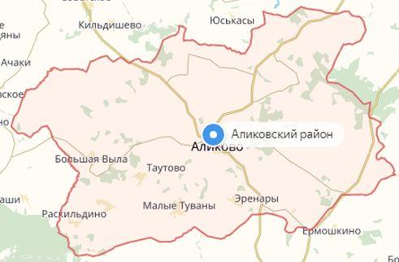
Показатели социально-экономического развития Аликовского района на 2017 год
15 882 чел.
Численность населения
18 550,60 руб.
Среднемесячная заработная плата
8 806 руб.
Величина прожиточного минимума
103,5%
Индекс потребительских цен
Индекс потребительских цен – это индекс, который выражает процентное соотношение цен товаров, которые покупаются среднестатистическими гражданами, между годом индексации и базовым годом. Данный индекс — один из главных показателей темпов инфляции, так как он показывает прирост цен в сравнении с базовым годом.
Прожиточный минимум — стоимостная величина достаточного для обеспечения нормального функционирования организма человека и сохранения его здоровья набора пищевых продуктов, а также минимального набора непродовольственных товаров и минимального набора услуг, необходимых для удовлетворения основных социальных и культурных потребностей личности.
Общая площадь: 554,12 км²
Население: 15,9 тыс. чел

Slide 6
Бюджетная система Российской Федерации
Бюджетная система — это совокупность бюджетов государства, административно-территориальных образований, самостоятельных в бюджетном отношении государственных учреждений и фондов, основанная на экономических отношениях, государственном устройстве и правовых нормах.
Федеральный уровень
федеральный бюджет
бюджет государственных внебюджетных фондов
Региональный уровень
бюджеты субъектов РФ (региональные бюджеты)
бюджеты территориальных гос. внебюджетных фондов
Местные бюджеты
бюджеты городских округов
бюджеты муниципальных районов
бюджеты сельских и городских поселений

Slide 7
Консолидированный бюджет
Консолидированный бюджет – это свод бюджетов всех уровней на соответствующей территории, используемый при прогнозировании, расчетах, анализе.
Консолидированный бюджет РФ — это свод федерального бюджета и консолидированных бюджетов субъектов РФ без учёта бюджетов государственных внебюджетных фондов ГВБФ и межбюджетных трансфертов.
Консолидированный бюджет субъекта РФ — свод регионального бюджета, местных бюджетов территорий, административно входящих в субъект Федерации без бюджета государственного территориального фонда обязательного медицинского страхования ТФОМС
Консолидированный бюджет муниципального района — бюджет муниципального района (районный бюджет) и свод бюджетов городских и сельских поселений, входящих в состав муниципального района (без учета межбюджетных трансфертов между этими бюджетами)
Консолидированный бюджет Аликовского района
Бюджет муниципального района
Бюджеты сельских поселений
Бюджет Аликовского муниципального района
Бюджеты Аликовского, Большевыльского, Ефремкасинского, Илгышевского, Крымзарайкинского, Питишевского, Раскильдинского, Таутовского, Тенеевского, Чувашско-Сорминского, Шумшевашского, Яндобинского сельских поселений

Slide 8
Основные показатели консолидированного бюджета Аликовского района на 2018 и плановый период 2019 и 2020 годов
Наименование показателя | 2017 год, тыс. руб. | 2018 год, тыс. руб. | 2019 год, тыс. руб. | 2020 год, тыс. руб.
Доходы | 314 147,9 | 322 468,90 | 269 002,90 | 269 033,10
Расходы | 317 553,8 | 323 800,90 | 270 319,50 | 270 349,80
Дефицит(-) /профицит(+) | -3 405,9 | -1332 | -1316,6 | -1316,7

Slide 9
Основные определения по теме «Доходы»
Межбюджетные трансферты - это средства одного бюджета бюджетной системы РФ, перечисляемые другому бюджету бюджетной системы РФ
Дотации
Дотации - бюджетные средства, предоставляемые бюджету др. уровня бюджетной системы РФ на безвозмездной и безвозвратной основах для покрытия текущих расходов
Пример: «Карманные деньги» для вашего ребенка
Субвенции
Субвенция - денежные средства, выделяемые из государственного и местных бюджетов юридическим лицам или бюджету другого уровня. Главные особенности такой помощи – целевое расходование и срочность. Если нарушено какое-либо из этих условий, то денежные средства подлежат возврату в бюджет, который их выделил. Субвенции могут полностью покрывать расходы на реализацию проекта и использоваться без привлечения собственных средств.
Пример: Деньги, которые вы даете ребенку, чтобы он купил в магазине продукты по заранее известному списку
Субсидии
Субсидия - финансовая помощь, которая выделяется из государственного или регионального бюджета и передаётся юридическому или физическому лицу либо в нижестоящий бюджет. Её основные свойства: долевое финансирование, целевое назначение, безвозвратность. К примеру, субсидия может выделяться определённым категориям граждан на строительство и реконструкцию жилья, юридическим лицам – на реализацию инновационных проектов, и так далее.
Пример: Ваши деньги, которые ребенок добавляет к своей накопленной сумме, чтобы в результате купить себе телефон.

Slide 10
Основные отличия между субсидией и субвенцией
Критерий
Субсидии
Субвенции
Возвратность
Денежные средства передаются безвозмездно
Подлежит обязательному возврату в том случае, если она была израсходована не вовремя либо пошла не по целевому назначению.
Может предоставляться бюджету другого уровня, юридическому лицу или физическому лицу
Предоставляется бюджету другого уровня либо юридическому лицу
Круг лиц
Условия предоставления
Может выделяться без контроля использования средств
Имеет строгое целевое назначение, что предполагает контроль использования
Объем инвестиций
Выделяется на условиях совместного финансирования проекта
Может полностью покрывать стоимость реализации задачи
Форма
Может предоставляться как в денежной, так и в натуральной форме
Предоставляется только в денежной форме

Slide 11
Структура доходов Аликовского района
Доходы
Собственные доходы
Безвозмездные поступления
Межбюджетные трансферты: Дотации Субсидии Субвенции
Налоговые доходы
Налоги на прибыль Налоги на товары работы и услуги Налоги на совокупный доход Транспортный налог Госпошлина
Неналоговые доходы
Доходы от использования имущества, находящегося в муниципальной собственности Платежи за пользование природными ресурсами Доходы от оказания платных услуг и компенсации затрат государства Доходы от продажи материальных и нематериальных активов Административные платежи и сборы, штрафы, санкции, возмещение ущерба и прочие неналоговые доходы

Slide 12
Структура доходов бюджета Аликовского района на 2018 год и на плановый период 2019 и 2020 годы
Доходы Аликовского района за 2017-2020 гг.
Год | Сумма, тыс. руб.
2017 | 314 147,9
2018 | 322 468,90
2019 | 269 002,90
2020 | 269 033,10
В 2018 году планируется увеличение собственных(налоговых и неналоговых) доходов на 3,7%

Slide 13
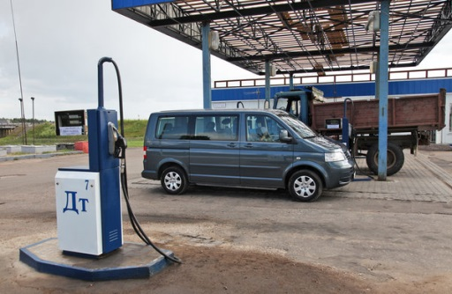
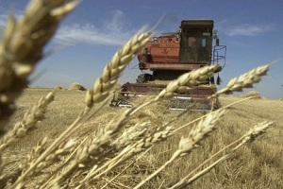
Структура налоговых доходов Аликовского района
Налоговые доходы
Налоги на прибыль
Налоги на товары работы и услуги
Транспортный налог
Налоги на совокупный доход
Госпошлина
Налог на доходы с физических лиц
Акцизы на нефтепродукты
Единый налог на вмененный доход
Патентная система налогообложения
Единый сельскохозяйственный налог

Slide 14
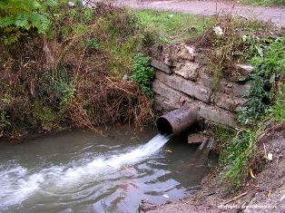
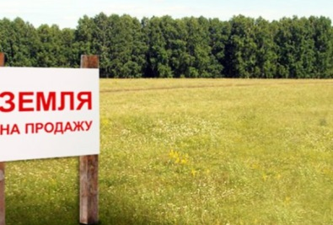
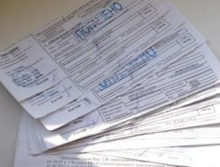
Неналоговые доходы Аликовского района
Неналоговые доходы
Доходы от оказания платных услуг (работ) и компенсации затрат государства
Доходы от продажи материальных и нематериальных активов
Штрафы, санкции, возмещение ущерба
Платежи за пользование природными ресурсами
Доходы от использования имущества, находящегося в муниципальной собственности

Slide 15
Соотношение налоговых и неналоговых доходов
Налоговые и неналоговые доходы

Slide 16
Распределение собственных доходов на 2018 год и на плановый период 2019 и 2020 годы
Наименование | 2017 год, тыс. руб. | 2018 год, тыс. руб. | 2019 год, тыс. руб. | 2020 год, тыс. руб.
Налоговые доходы, всего | 43 011,8 | 43 650,3 | 44 103,1 | 44 576,2
Налоги на доходы физических лиц | 29 568,8 | 31 119,0 | 31 511,7 | 31 984,8
Налоги на товары (работы, услуги), реализуемые на территории Российской Федерации | 5 976,1 | 4 583,5 | 4 583,5 | 4 583,5
Налоги на совокупный доход | 5 600,8 | 5 605,8 | 5 607,9 | 5 607,9
Налоги на имущество | 566,1 | 830,0 | 850,0 | 850,0
Государственная пошлина | 1 300,0 | 1 512,0 | 1 550,0 | 1 550,0
Неналоговые доходы, всего | 6 338,0 | 7 531,0 | 7 080,0 | 6 980,0
Доходы от использования имущества, находящегося в государственной и муниципальной собственности | 1 628,0 | 1 410,0 | 1 650,0 | 1 650,0
Платежи при пользовании природными ресурсами | 250,0 | 250,0 | 250,0 | 250,0
Доходы от оказания платных услуг (работ) и компенсации затрат государства | 110,0 | 80,0 | 80,0 | 80,0
Доходы от продажи материальных и нематериальных активов | 3 300,0 | 4 091,0 | 3 400,0 | 3 300,0
Штрафы, санкции, возмещение ущерба | 1 050,0 | 1 700,0 | 1 700,0 | 1 700,0

Slide 17
Безвозмездные поступления на 2018 год и на плановый период 2019 и 2020 годов
Наименование | 2018 год, тыс. руб. | 2019 год, тыс. руб. | 2020 год, тыс. руб.
Безвозмездные поступления | 271 287,6 | 217 819,8 | 217 476,9
Дотации на выравнивание бюджетной обеспеченности | 7 291,5 | 5 030,7 | 2 879,8
Дотации на поддержку мер по обеспечению сбалансированности бюджетов муниципальных районов | 36 633,6 | 33 337,9 | 35 302,9
Субсидии | 79 698,0 | 37 849,4 | 37 896,9
Субвенции | 145 806,3 | 141 589,2 | 141 414,7
Иные межбюджетные трансферты | 12,6 | 12,6 | 12,6

Slide 18
Расходы бюджета
Расходы бюджета — это денежные средства, направляемые на финансовое обеспечение задач и функций государственного и местного самоуправления.
Принципы формирования расходов бюджета:
- по разделам;
- по ведомствам;
- по муниципальным программам Аликовского района.
Национальная безопасность — защищенность жизненно важных интересов личности, общества и государства в различных сферах жизнедеятельности от внешних и внутренних угроз, обеспечивающая устойчивое развитие страны
Социальная политика - совокупность (система) конкретных мер и мероприятий, направленных на жизнеобеспечение населения.
Функциональная классификация расходов:
Расходы на 1 жителя района
1. Общегосударственные вопросы
2. Национальная оборона
3. Национальная безопасность и правоохранительная деятельность
4. Национальная экономика
5. Жилищно-коммунальное хозяйство
6. Охрана окружающей среды
7. Образование
8. Культура, кинематография
9. Здравоохранение
10. Социальная политика
11. Физическая культура и спорт
12. Средства массовой информации
13. Обслуживание государственного и муниципального долга
14. Межбюджетные трансферты общего характера.

Slide 19
Расходы бюджета на 2018 год и на плановый период 2019 и 2020 годы
Расходы бюджета Аликовского района Чувашской Республики на 2018 год и на плановый период 2019 и 2020 годов рассчитаны, исходя из объемов собственных доходов, межбюджетных трансфертов и источников финансирования дефицита бюджета Аликовского района Чувашской Республики.

Slide 20
Муниципальные программы, утвержденные к исполнению в 2018 году и в плановом периоде 2019 и 2020 годов
С 2014 года бюджеты всех уровней формируются в новом «программном» формате на основе государственных или муниципальных программ. Программный бюджет призван повысить качество формирования и исполнения главного финансового документа.
№ п/п | Наименование муниципальной программы | 2018 год (тыс. руб.) | 2019 год (тыс. руб.) | 2020 год (тыс. руб.)
1. | Развитие жилищного строительства и сферы жилищно-коммунального хозяйства» на 2014-2020 годы | 10 912,7 | 7 279,9 | 8 568,7
2. | Социальная поддержка граждан» на 2014-2020 годы | 4 370,5 | 4 362,8 | 4 362,8
3. | Развитие культуры и туризма» на 2014-2020 годы | 25 223,2 | 20 551,3 | 20 058,8
4. | Развитие физической культуры и спорта» на 2014 -2020 годы | 8 029,1 | 8 102,4 | 8 104,9
5. | Содействие занятости населения» на 2014-2020 годы | 84,8 | 84,8 | 84,8
6. | «Развитие образования» на 2014-2020 годы | 160 839,5 | 141 087,5 | 139 848,3
7. | Повышение безопасности жизнедеятельности населения и территорий Аликовского района Чувашской Республики» на 2015-2020 годы | 1 824,2 | 1 383,9 | 1 383,9

Slide 21
Муниципальные программы, утвержденные к исполнению в 2018 году и в плановом периоде 2019 и 2020 годов
№ п/п | Наименование муниципальной программы | 2018 год (тыс. руб.) | 2019 год (тыс. руб.) | 2020 год (тыс. руб.)
8. | Развитие сельского хозяйства и регулирование рынка сельскохозяйственной продукции, сырья и продовольствия Аликовского района Чувашской Республики» на 2014-2020 годы | 16 803,7 | 2 862,4 | 2 311,1
9. | Экономическое развитие и инновационная экономика Аликовского района Чувашской Республики на 2014-2020 годы | 2 303,8 | 2 432,6 | 2 432,6
10. | Развитие транспортной системы Аликовского района Чувашской Республики» на 2014-2020 годы | 40 026,6 | 39 876,6 | 39 876,6
11. | Управление общественными финансами и муниципальным долгом Аликовского района Чувашской Республики» на 2014-2020 годы | 20 758,1 | 16 606,9 | 15 453,6
12. | Развитие потенциала муниципального управления» на 2014-2020 годы | 26 290,6 | 22 939,7 | 22 776,8
13. | Информационное общество Аликовского района Чувашской республики» на 2014-2020 годы | 245,9 | 246,0 | 246,0
14. | Формирование современной сельской среды на территории Аликовского района» на 2018-2022 годы | 6 088,3 | 263,9 | 264,1

Slide 22
Расходы бюджета Аликовского района на 2018 год и на плановый период 2019 и 2020 годов
Наименование | 2017 год, тыс. руб. | Проект бюджета
 |  | 2018 год, тыс. руб. | 2019 год, тыс. руб. | 2020 год, тыс. руб.
Общегосударственные вопросы | 28 865,0 | 32 148,7 | 28 726,3 | 28 877,0
Национальная оборона | 1 258,5 | 1 272,5 | 1 286,0 | 1 332,0
Национальная безопасность и правоохранительная деятельность | 4 449,8 | 3 357,9 | 2 587,6 | 2 233,2
Национальная экономика | 65 586,6 | 42 983,5 | 41 662,3 | 41 662,3
Жилищно-коммунальное хозяйство | 5 482,9 | 10 135,4 | 3 206,6 | 3 895,6
Охрана окружающей среды | 1 127,0 | 0 | 0 | 0
Образование | 153 267,3 | 170 089,7 | 150 657,6 | 149 417,4
Культура, кинематография | 23 127,4 | 35 951,0 | 16 748,1 | 16 255,6
Социальная политика | 17 763,1 | 13 694,1 | 11 651,1 | 11 703,3
Физическая культура и спорт | 170,0 | 220,0 | 220,0 | 220,0
Обслуживание государственного и муниципального долга | 5,0 | 5,0 | 5,0 | 5,0
Межбюджетные трансферты общего характера бюджетам субъектов Российской Федерации и муниципальных образований | 13 045,3 | 13 943,1 | 11 330,1 | 10 171,6
Итого | 314 147,90 | 323 800,9 | 268 080,7 | 265 773,0

Slide 23
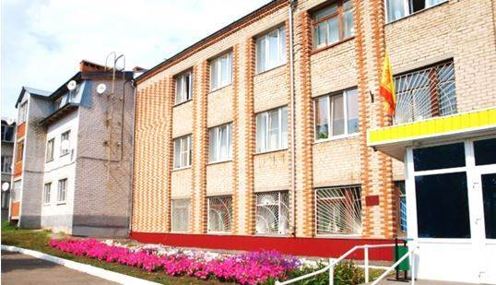
Расходы бюджета Аликовского района на 2018 год и на плановый период 2019 и 2020 годов
Общегосударственные расходы
Расходы по разделу «Общегосударственные вопросы предусмотрены в размере:
в 2018 году – 32 148,7 тыс. рублей,
в 2019 году – 28 726,3 тыс. рублей,
в 2020 году – 28 877,0 тыс. рублей.
Средства по разделу выделяются на:
Функционирование законодательных (представительных) органов государственной власти и представительных органов муниципальных образований
Другие общегосударственные вопросы
Резервные фонды
Обеспечение деятельности финансовых, налоговых и таможенных органов и органов финансового (финансово-бюджетного) надзора
Функционирование Правительства Российской Федерации, высших исполни-тельных органов государственной власти субъектов Российской Федерации, местных администраций
Судебная система

Slide 24
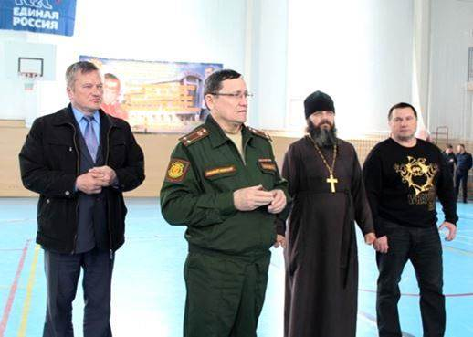
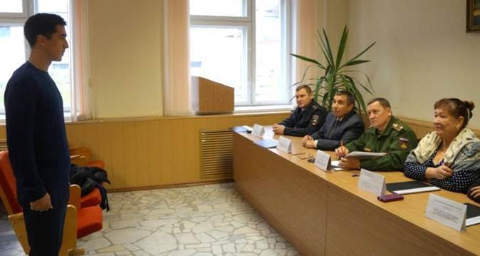
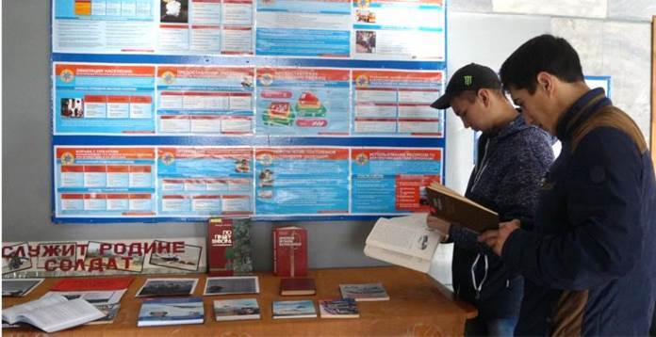
Расходы по разделу «Национальная оборона»
Расходы по разделу «Национальная оборона» выделяются на осуществление первичного воинского учета на территориях, где отсутствуют военные комиссариаты, за счет субвенций, предоставляемой из федерального бюджета
Расходы по разделу на 2018 год и на плановый период 2019 и 2020 годы:
Год | Сумма, тыс. рублей
2018 год | 1 272,5
2019 год | 1 286,0
2020 год | 1 332,0

Slide 25
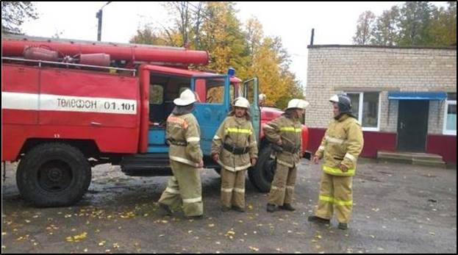
Национальная безопасность и правоохранительная деятельность
Расходы направлены на осуществление органами местного самоуправления государственных полномочий Российской Федерации по государственной регистрации актов гражданского состояния и на содержание Единой диспетчерской службы
Расходы по подразделам | 2018 год, тыс. руб. | 2019 год, тыс. руб. | 2020 год, тыс. руб.
Органы юстиции | 1 533,7 | 1 203,7 | 849,3
Защита населения и территории от чрезвычайных ситуаций природного и техногенного характера, гражданская оборона | 1824,2 | 1383,9 | 1383,9

Slide 26
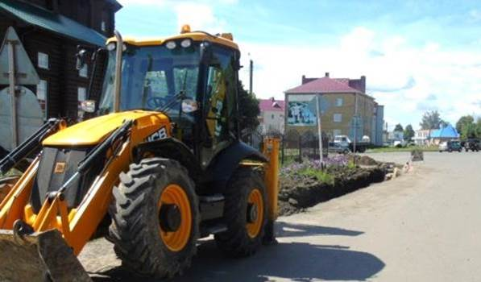
Национальная экономика
Национальная экономика
2018 год: 42 983,5 тыс. руб., 2019 год: 41 662,3 тыс. руб., 2020 год: 41 662,3 тыс. руб.
Сельское хозяйство
2018 год: 260,6 тыс. руб.
2019 год: 845,7 тыс. руб.
Дорожное хозяйство
2018 год: 41 526,6 тыс. руб.
2019 год: 39 876,6 тыс. руб.
Другие вопросы в области национальной экономики
2018 год: 1 111,2 тыс. руб.
2019 год: 940,0 тыс. руб.
2020 год: 845,7 тыс. руб.
2020 год: 39 876,6 тыс. руб.
2020 год: 940,0 тыс. руб.

Slide 27
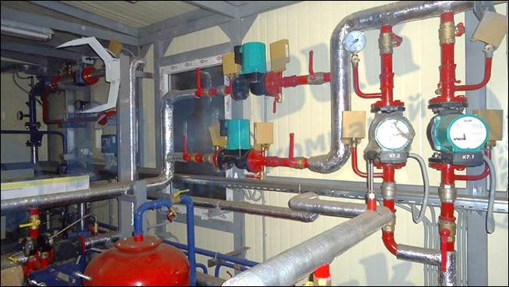
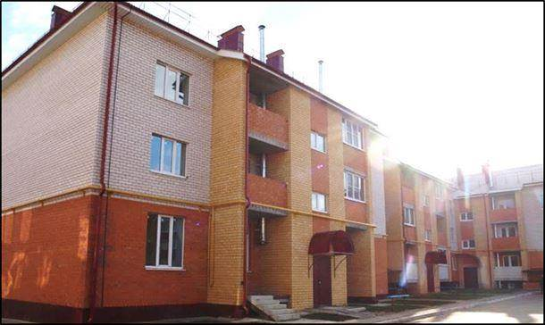
Жилищно-коммунальное хозяйство
Муниципальная программа «Развитие жилищного строительства и сферы жилищно-коммунального хозяйства»
По разделу «ЖКХ» расходы предусмотрены в размере (тыс. руб.):
2017 год | 10 135,4
2018 год | 3 206,6
2019 год | 3 895,6

Slide 28
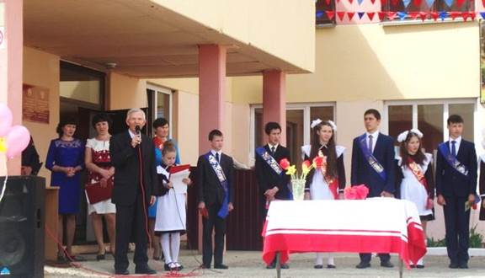
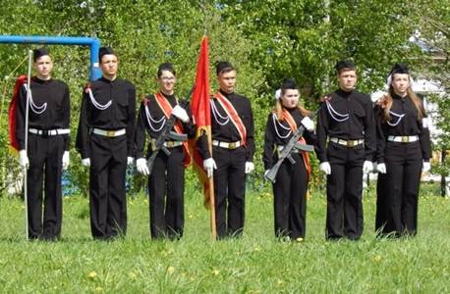
Образование
Наименование подраздела | 2018 год, тыс. руб. | 2019 год, тыс. руб. | 2020 год, тыс. руб.
Дошкольное образование | 20 602,7 | 20 602,7 | 20602,7
Общее образование | 129 357,9 | 110 255,1 | 109 143,3
Дополнительное образование детей | 12 422,3 | 12 020,0 | 11 983,1
Молодежная политика и оздоровление детей | 1 962,0 | 1 962,0 | 1 962,0

Slide 29
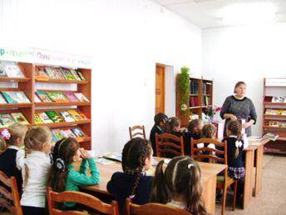
Культура и кинематография
Расходы за 2018-2020 годы
Год | Сумма, тыс. рублей
2018 год | 35 951,0
2019 год | 16 748,1
2020 год | 16 255,6
Расходы за 2018 год, тыс. руб.
Обеспечение деятельности учреждений в сфере культурно-досугового обслуживания населения
Обеспечение деятельности музеев
Обеспечение деятельности библиотек
Обеспечение деятельности народных театров
Комплектование книжных фондов
Организация и проведение мероприятий (празднование юбилейных дат муниципального образования и др.)
Строительство сельского дома культуры в д. Большие Шиуши
Прочие расходы

Slide 30
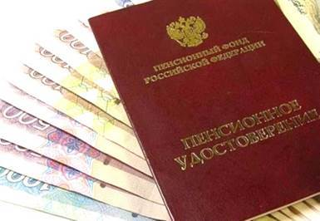
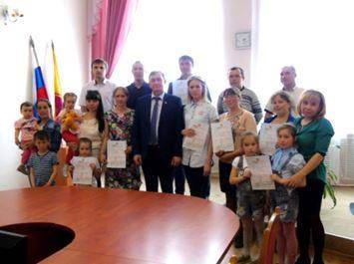
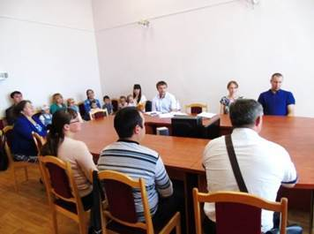
Социальная политика
Пенсионное обеспечение
Социальное обеспечение населения
Охрана семьи и детства
Другие вопросы в области социальной политики
2018 год 149,1 тыс. руб.
2019 год 149,1 тыс. руб.
2020 год 149,1 тыс. руб.
2018 год 10 140,7 тыс. руб.
2019 год 8 094,3 тыс. руб.
2020 год 8 143,0 тыс. руб.
2018 год 3 349,5 тыс. руб.
2019 год 3 352,9 тыс. руб.
2020 год 3 356,4 тыс. руб.
2018 год 54,8 тыс. руб.
2019 год 54,8 тыс. руб.
2020 год 54,8 тыс. руб.
По разделу «Социальная политика предусмотрены расходы: в 2018 году – 13 694,1 тыс. руб., в 2019 году – 11 651,1 тыс. руб., в 2020 году – 11 703,3 тыс. руб.

Slide 31
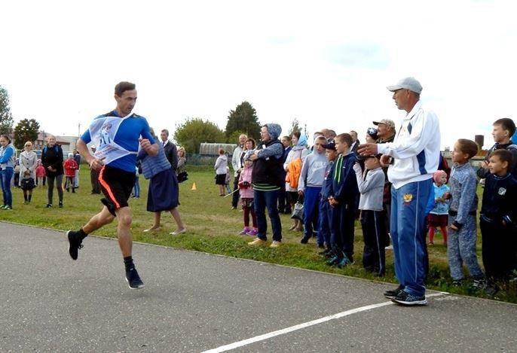
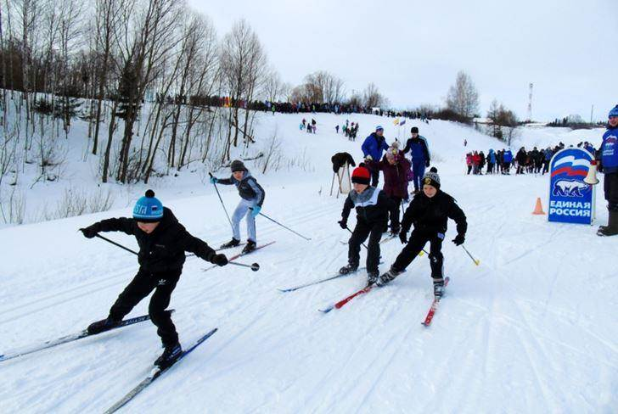
Физическая культура и спорт
Средства по разделу «Физическая культура и спорт» выделяются на проведение районных и республиканских мероприятий. Расходы производятся в рамках муниципальной программы Аликовского района «Развитие физической культуры и спорта» на 2014-2020 годы»
2018 год
220,0 тыс. рублей
2019 год
220,0 тыс. рублей
2020 год
220,0 тыс. рублей

Slide 32
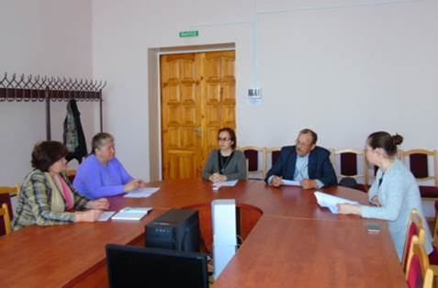
Прочие расходы бюджета Аликовского района
Обслуживание государственного и муниципального долга
Межбюджетные трансферты
На выполнение мероприятий по данному разделу выделено по 5 тыс. рублей на каждый год.
Основное мероприятие: «Реализация мер по оптимизации муниципального долга и своевременному исполнению долговых обязательств»
Межбюджетные трансферты на 2018 год и плановый период 2019 и 2020 годы выделены в сумме:
2018 год | 2019 год | 2020 год
13 943,1 тыс. руб. | 11 330,1 тыс. руб. | 10 171,6 тыс. руб.

Slide 33
Информационные ресурсы
Информация о работе администрации Аликовского района: http://www.cap.ru/Default.aspx?gov_id=57
Информация об оказываемых муниципальных услугах муниципальными бюджетными (автономными) учреждениями на сайте:
http://www.bus.gov.ru/
Информация о государственных (муниципальных) закупках размещена на сайте:
http://www.zakupki.gov.ru/

Slide 34
Спасибо за внимание!

